Slide 1
한세대학교 자율주행 연구 개요
2019년 09월 26일
이왕헌
한세대학교 일반대학원
IT융합전자*지능로봇공학과

Slide 2
자율 주행 연구
2018년 겨울 VTOL 멘토링 과정
2019년 1학기 연구 실적
스티로품 비행기 조립 비행 / 모터 동력기 이륙 비행
취리히 PX4 Developer Summit 참석
패롯 비밥 드론 PX4 이식 및 경로 비행
F330/F450 드론 제작 및 Navio FC 탑재 및 자율 비행
파이슨 MAVLink를 이용한 경로 비행
Traxxas 차대 Navio FC 탑재 및 교내 자율 주행
2019년 2학기 연구 계획
고정익 드론 FC 탑재 및 경로 비행 / VTOL 비행
숲속 자율 비행 / 물체 인식 / 물체 회피
40 Km 권 비시계 비행 / LTE 모뎀 탑재 및 통신
GPS 음영시 Lidar SLAM 차량 자율 주행

Slide 3
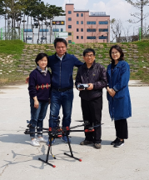
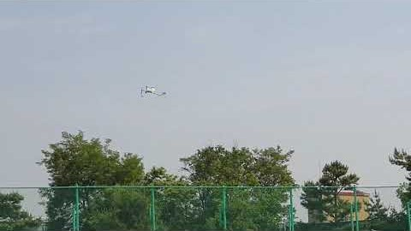
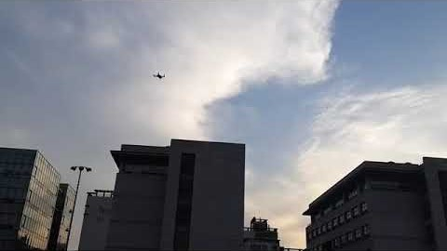
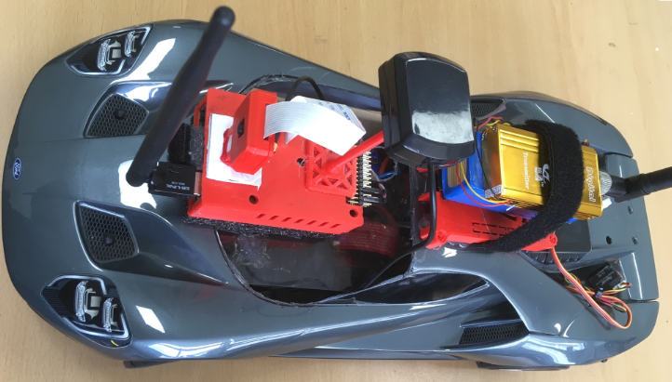
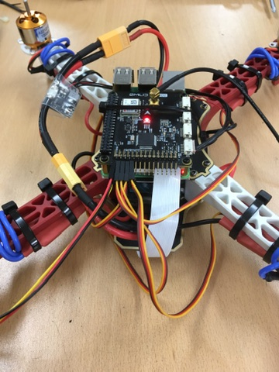
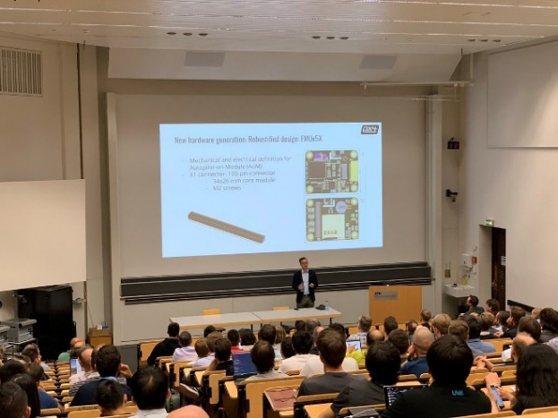
한세대학교 자율 주행 연구

Slide 4
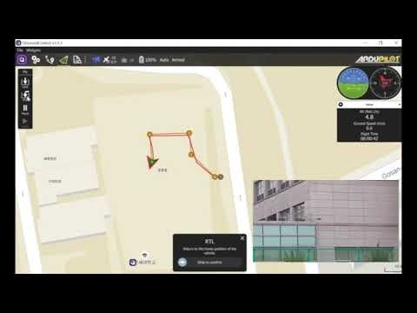
Navio2 + F330 드론 교내 자율 비행

Slide 5
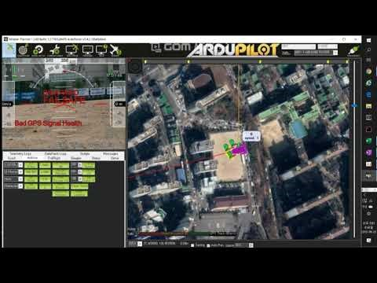
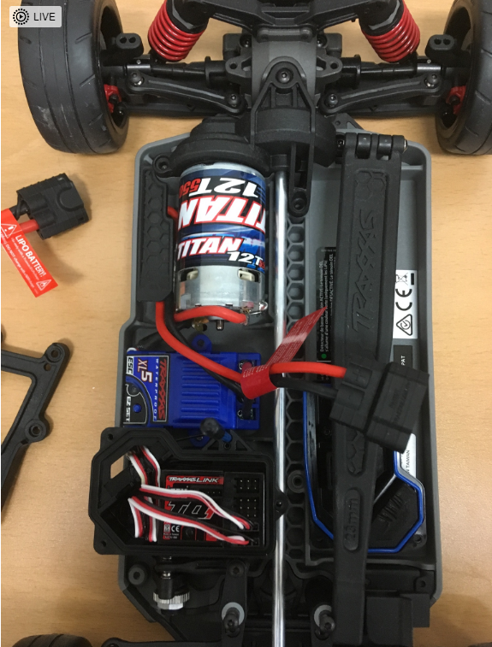
차량 교내 자율 주행 실험

Slide 6
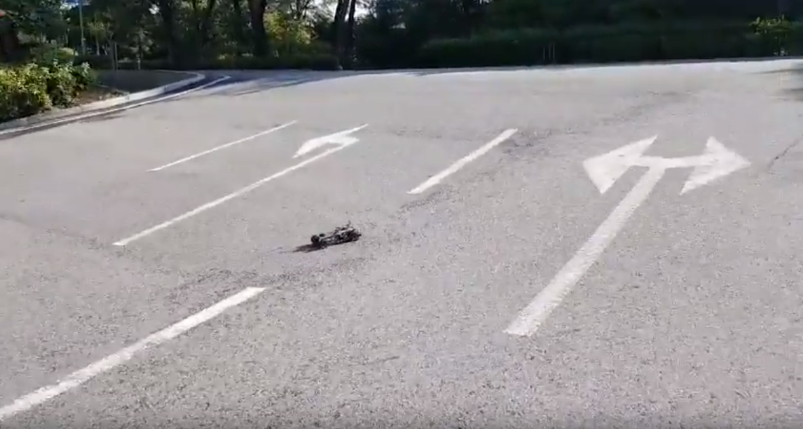
차량 교내 자율 주행 실험

Slide 7
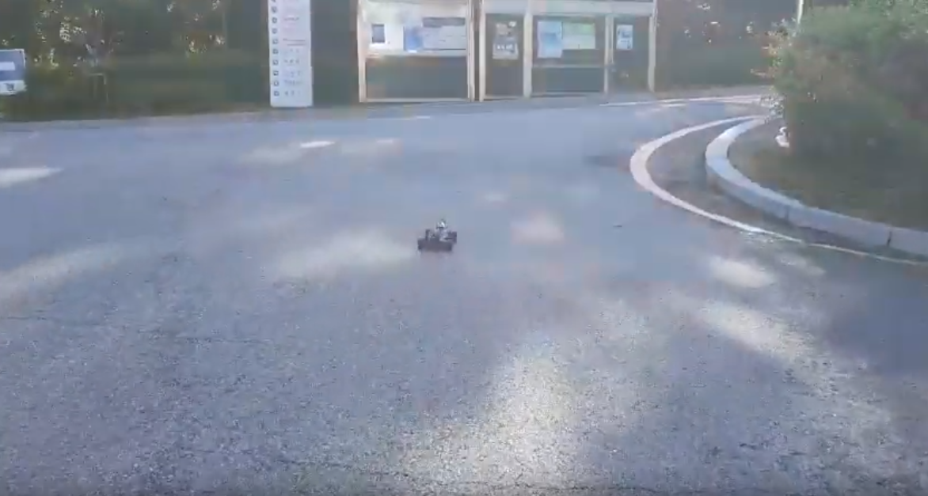
차량 교내 자율 주행 실험

Slide 8
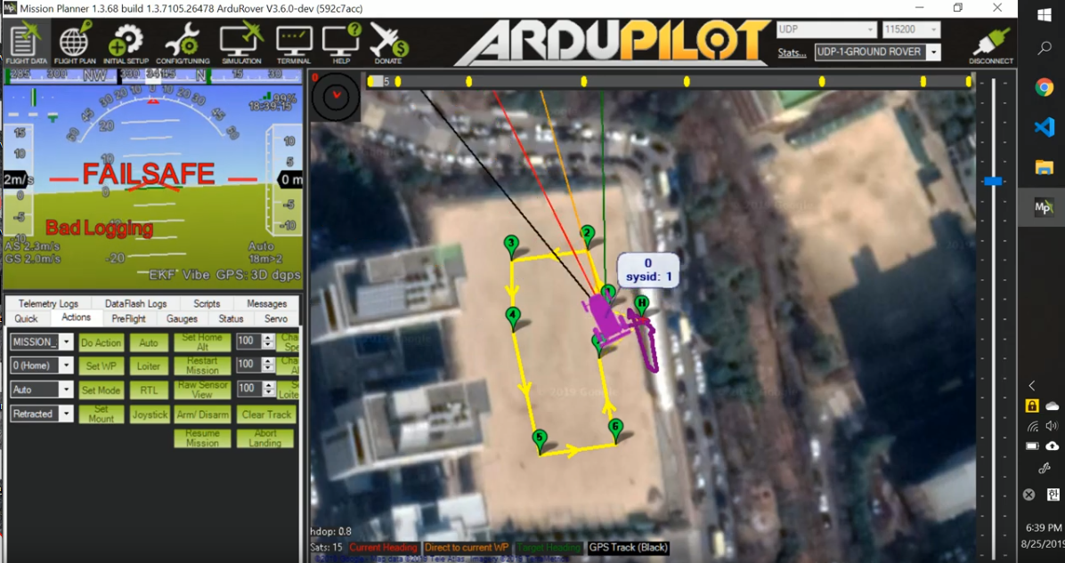
차량 교내 자율 주행 실험

Slide 9
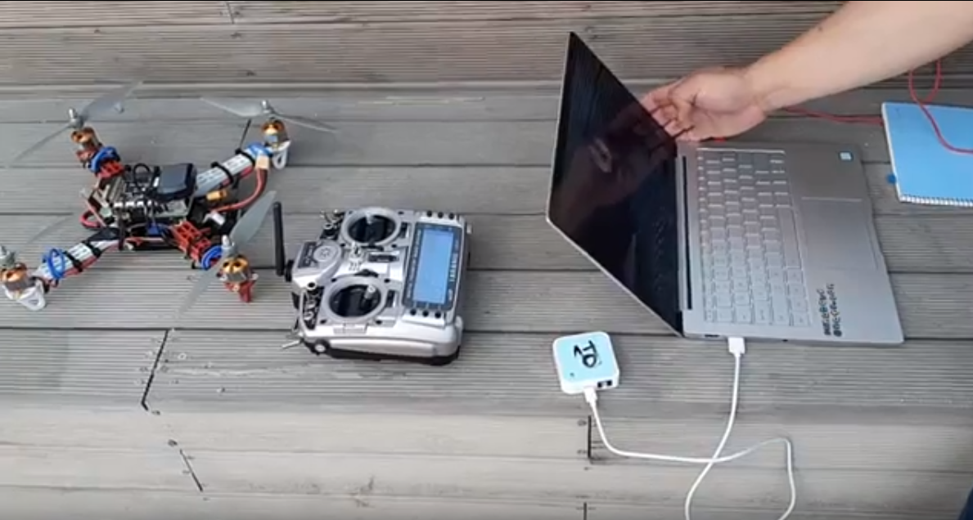
교내 자율 비행 실험

Slide 10
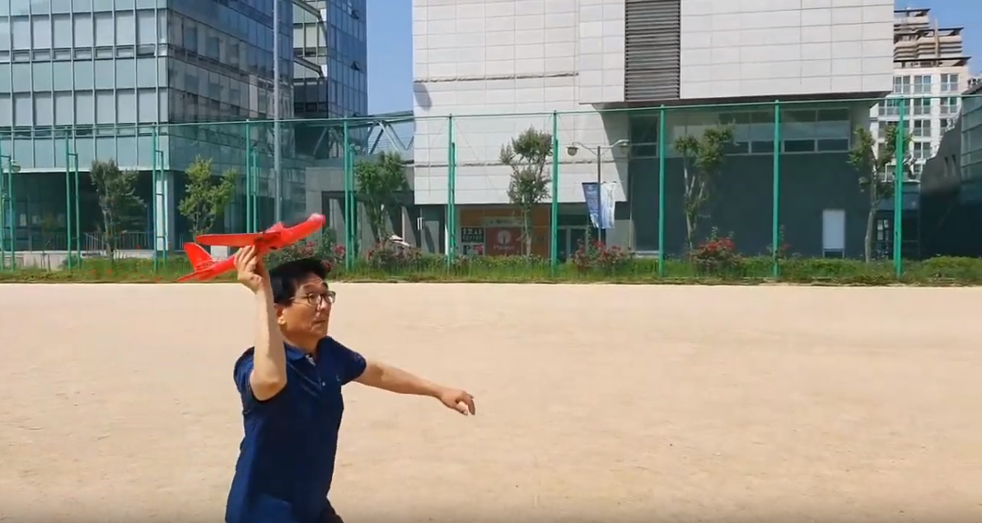
교내 자율 비행 실험

Slide 11
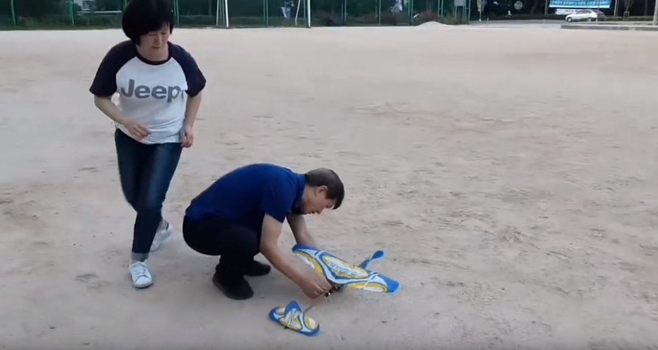
교내 자율 비행 실험

Slide 12
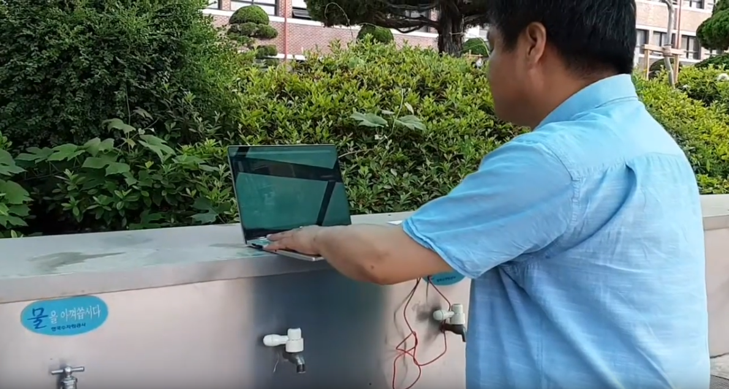
교내 자율 비행 실험

Slide 13
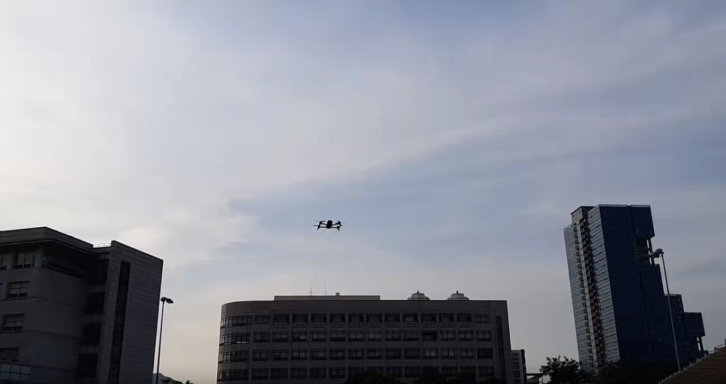
자율 비행 실험

Slide 14
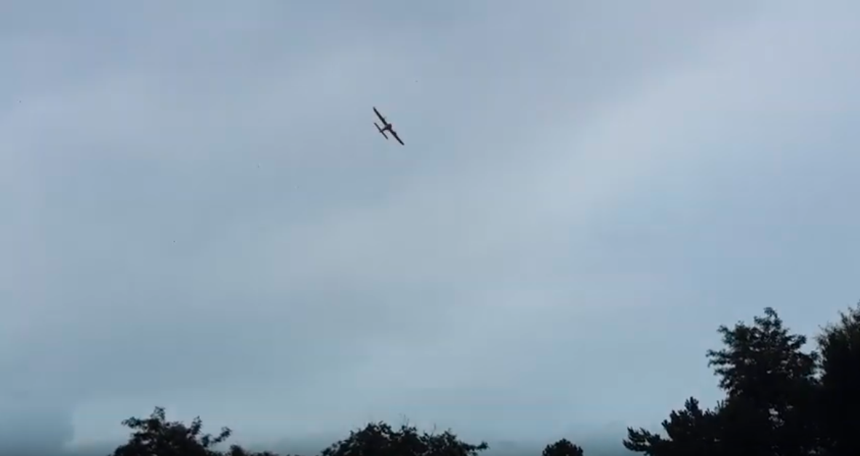
교내 자율 비행 실험

Slide 15
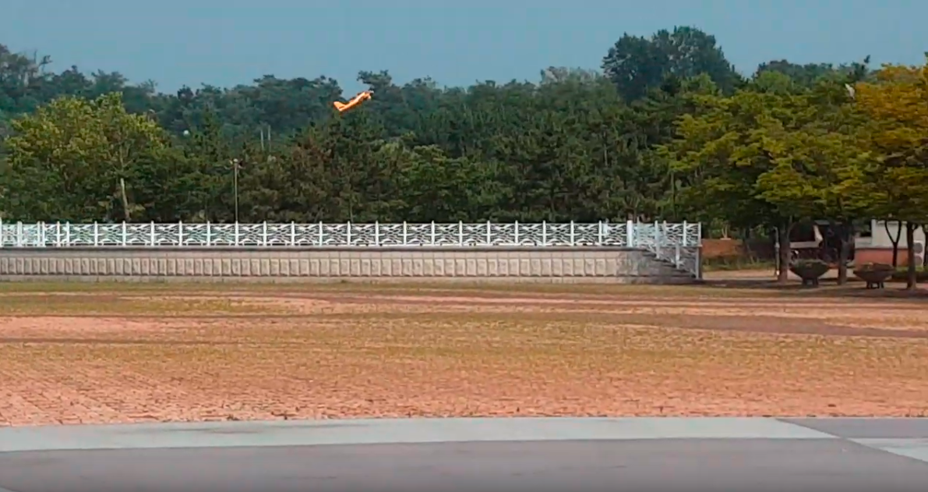
자율 주행 실험

Slide 16
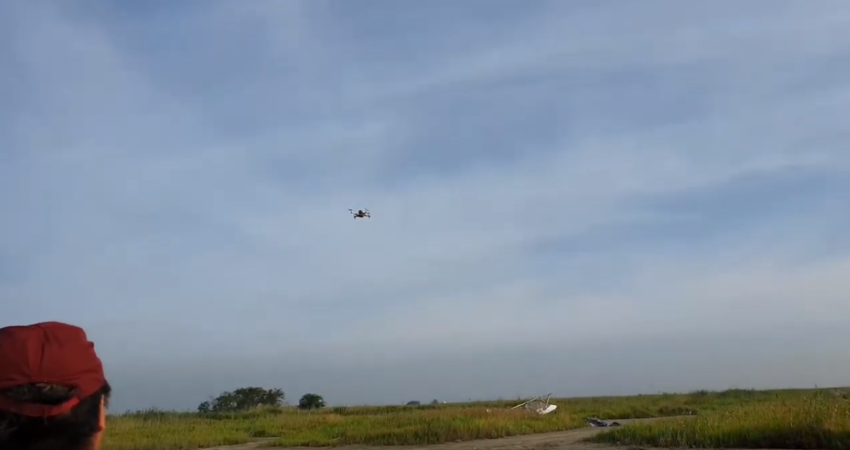
자율 주행 실험

Slide 17
끝.

